Slide 1
Lab 3 Introduction

Slide 2
實驗目的
利用Command Line的方式來除錯與觀察網路。
利用Wireshark來觀察封包

Slide 3

實驗內容
偵錯與觀察網路：測試自己所屬的區域網路上的狀態。
ifconfig //列出所有network interface的詳細資料
ping 8.8.8.8 //持續地發送icmp封包給8.8.8.8
ping fb.com //發送icmp封包給fb.com
traceroute fb.com //追蹤本機端到fb.com之間每一個節點的狀況
mtr fb.com //回傳從本機到fb.com比tracert更詳細的節點資訊
nslookup www.example.com //查詢www.example.com的ip
netstat //觀察網路對外連線狀態

Slide 4
實驗問題_1
請利用上述工具並以cmd解決以下6個問題，請截圖並在圖片上標記協助找出問題的線索，並輔以文字說明。
Q1:
如何獲得自己的MAC Address和IP Address? (hint: ipconfig/ifconfig)
Q2:
如何簡單地確定自己電腦是可以連上網際網路? (hint: ping)
Q3:
某網頁載入的速度異常的緩慢，在不考慮本機電腦和網頁伺服器的效能問題情況下，如何找出效能瓶頸的節點? (hint: tracert/traceroute)

Slide 5
實驗問題_1
Q4:
假設在家裡用筆記型電腦走無線網路上網的時候，想要透過ip遠端控制實驗室的電腦但是發現頻繁的斷線，簡單陳述一下該如何鎖定問題(可能問題: 我的電腦故障、家裡無線路由器故障、ISP端故障、學網故障、學校網路故障、實驗室網路故障、實驗室電腦故障) (hint:pathping/mtr)
Q5:
如何觀察到電腦那些port是開啟的 (hint:netstat)?
Q6:
如何去找到網址www.facebook.com的IP位置?(hint: nslookup)

Slide 6
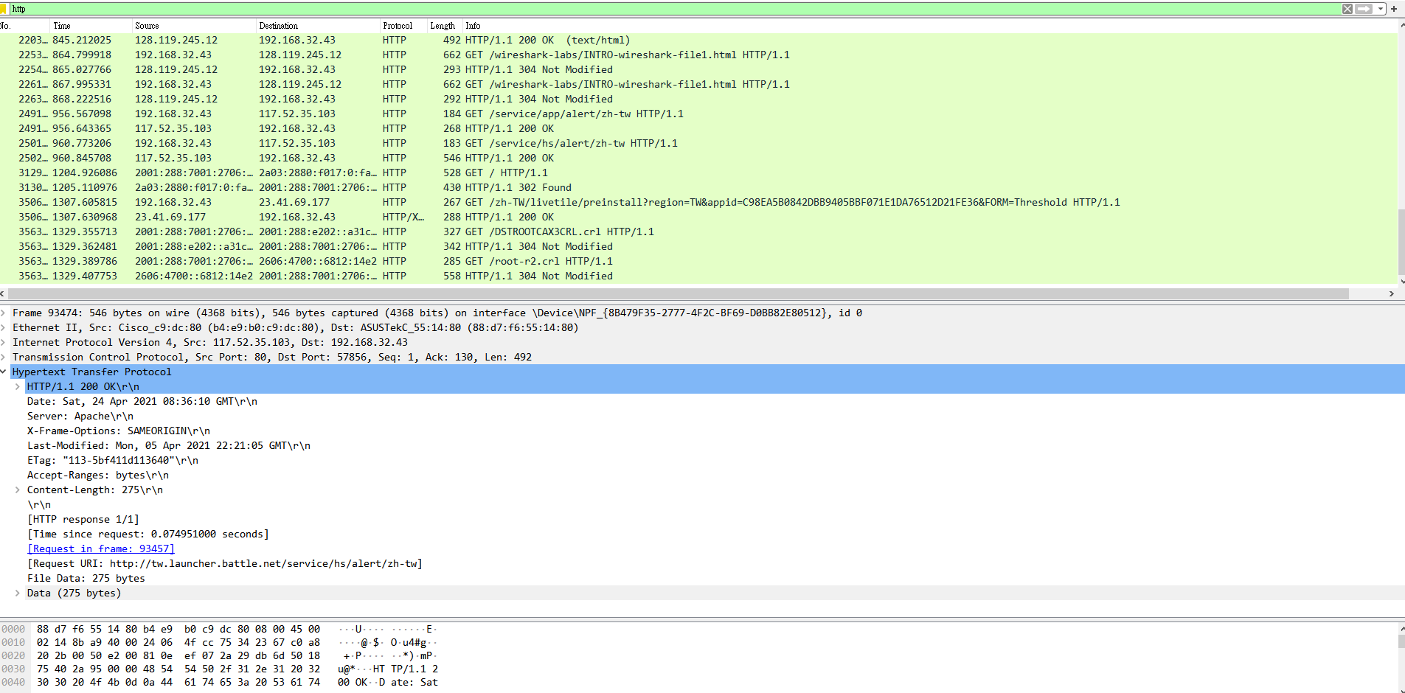
WireShark

Slide 7
實驗問題_2
使用Wireshark觀察封包，並根據指示回答問題 (請根據問題截圖Wireshark執行畫面，並附上文字說明)
請使用瀏覽器連線至 http://gaia.cs.umass.edu/wireshark-labs/INTRO-wireshark-file1.html
Q7:
請找出搜尋這個網頁所產生的HTTP GET 及 respond message。

Slide 8
實驗問題_2
Q8:
承上，請計算送出HTTP GET至收到完整的網頁共經過多久時間 (請截圖並說明)
Q9:
承上，請找出該網站的server state (請截圖並說明)
Ex:
Apache/2.4.6…………..

Slide 9
實驗問題_2
Q10:
請連線至 http://facebook.com.tw 。
(1) 請截圖此請求所產生的HTTP GET 及 respond message
(2) HTTP 回應為200 OK or 304 Not modified 嗎? 若否，為甚麼?

Slide 10
WireShark 簡易操作說明
Download and install WireShark https://www.wireshark.org/download.html
Run WireShark and start capture packet
Open your browser and enter specified URL
Observer WireShark, filter http
Find the message you want!

Slide 11
繳交規定
請繳交一份PPT並以學號命名 (Ex : P76091705_lab3.pptx)
內容若有要求請附上截圖並說明，10個問題，每個問題10分，共100分
遲交一天扣10分, 過一個禮拜後不收補交作業
繳交期限: 2021/06/01 23:59:59
助教Email: hsiehch@locust.csie.ncku.edu.tw

Slide 12
Reference
Wireshark介紹 (Lab Topic : Getting Started)
http://www-net.cs.umass.edu/wireshark-labs/
其他
http://linux.vbird.org/linux_server/0140networkcommand.php
http://www.techrepublic.com/blog/10-things/10-windows-7-commands-every-administrator-should-know/
http://www.tldp.org/LDP/GNU-Linux-Tools-Summary/html/c8319.htm
https://www.linode.com/docs/networking/diagnostics/diagnosing-network-issues-with-mtr

